Slide 1

PROYECTO FINAL Base de datos supermercado
Astrid Sofía Guzmán Ariza
Profesor: Sebastián Andrés Quezada
Tutor: Yoelys Figueredo Padrón

Slide 2
Descripción base de datos
Esta base de datos está basada en un estudio de mercado de un supermercado, recopilando información de gastos de clientes en dos años.
Donde se buscará analizar detalladamente cuáles serían los clientes ideales de una empresa que pueda ayudar a comprenderlos mejor y saber cómo influye la personalidad en las compras, facilitando a la misma la modificación de productos de acuerdo con las necesidades, los comportamientos y las preocupaciones específicas de los diferentes clientes.
Además incluye un detalle de los productos y precios comprados por cada cliente, lo que ayudará al departamento de compras para mantener un stock actualizado de acuerdo a la demanda de los clientes.

Slide 3
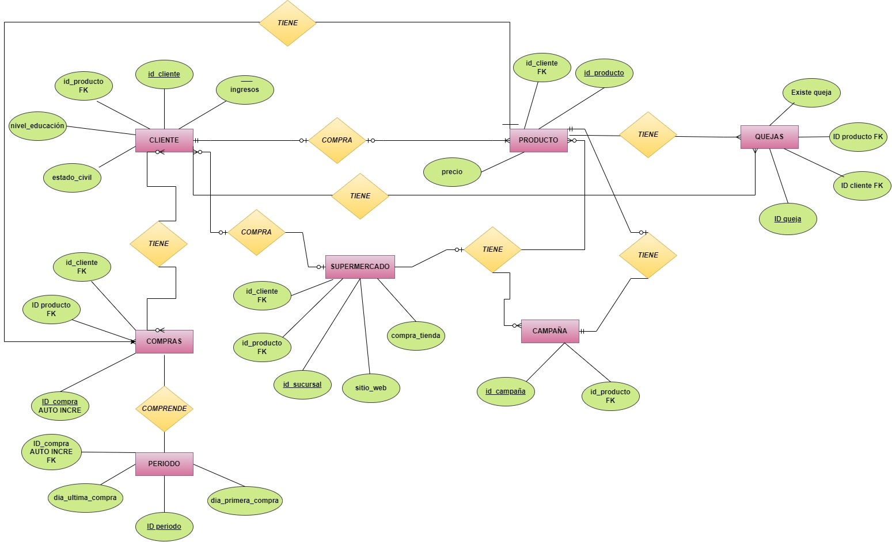
DER
DER

Slide 4
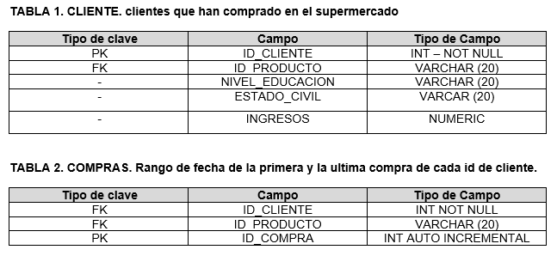
LISTADO DE TABLAS

Slide 5
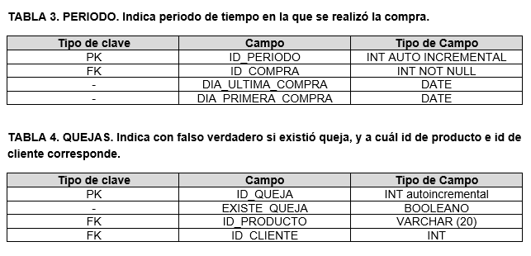
LISTADO DE TABLAS

Slide 6
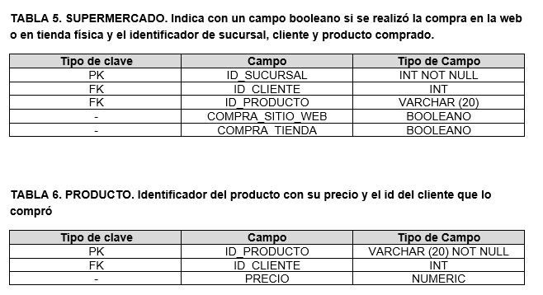
LISTADO DE TABLAS

Slide 7
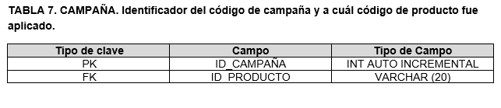
LISTADO DE TABLAS

Slide 8

CREACIÓN DE VISTAS
Se crearon 4 vistas las cuales cumplían las siguientes funciones:
vs_preciopromedio: Indica los productos con un precio de venta por arriba del promedio
vs_dias_transcurridos: Cantidad de días transcurridos entre la primera y la última compra de cada cliente.
vs_cantidadcompras: Contabiliza el total de compras en la web y en la tienda física realizadas por los clientes.
vs_niveleducacion: Cantidad de clientes de cada nivel de educación

Slide 9

CREACIÓN DE FUNCIONES
Se crearon 2 funciones cuyos propósitos son:
iva_precio: Calcula el precio del producto con IVA
mail_sucursal: Fórmula para generar direcciones de email para comunicaciones internas con cada sucursal

Slide 10

CREACIÓN DE PRODEDIMIENTOS ALMACENADOS
Se crearon 2 procedimientos almacenados:
queja_sucursal: permite identificar si existe una queja y la relaciona con el producto y al código de sucursal al que pertenece.
Fidelizacion: identifica a los periodos con mayor fidelización de clientes, es decir en donde existió menor cantidad de días entre la primera y la última compra

Slide 11

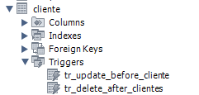
CREACIÓN DE TRIGGERS
Se crearon 3 triggers, uno para la tabla producto y dos para la tabla cliente.
tr_after_insert_producto: alimenta una tabla de inspección para verificar la hora exacta en la que se ingresan los registros en la tabla productos.
tr_update_before_cliente: alimenta una tabla de control para el administrador sobre la tabla cliente, para que verifique que usuario realiza modificaciones, en que fecha y hora, y pueda observar que campo modificó el usuario con una vista completa de los campos antiguos y nuevos.
tr_delete_after_clientes: alimenta una tabla de respaldo de la base de clientes para futuros proyectos, en caso que un usuario elimine uno de los registros de la tabla clientes.

Slide 12
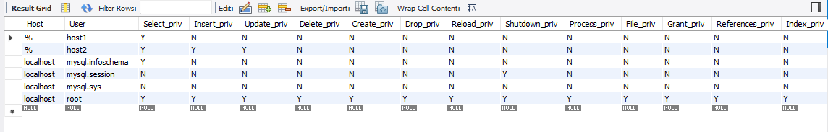
CREACIÓN DE USUARIOS
Se crearon 2 usuarios nombrados de la siguiente manera:
HOST1: se le asignó la clave “host1-123”, el cual tendrá permisos de sólo lectura.
HOST2: se le asignó la clave “host2-123”, el cual permisos sobre la base de datos de lectura, inserción y modificación.

Slide 13
SUBLENGUAJE TCL
Para la eliminación de registros
Se eliminó de la tabla supermercado los campos A001,A002 y A003 de la columna id_sucursal,
Se realiza roollback y el commit se deja comentado para no afectar la tabla original.
Para la inserción de registros
Se inserta en la tabla quejas, 8 filas completas, realizando un savepoint cada tres filas, nombrándolos como lote 1 y lote 2.
Se realiza un reléase para borrar el lote 1, y se deja comentado el commit para no afectar la tabla original.

Slide 14
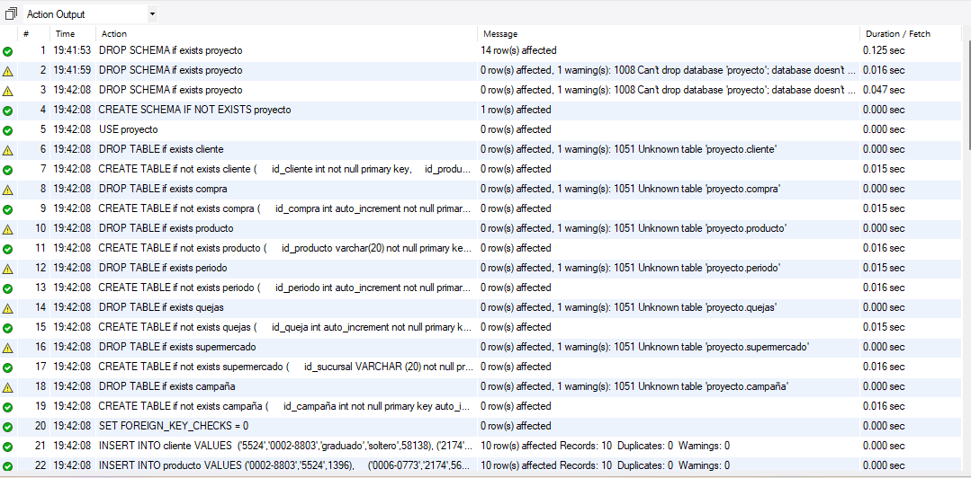
PRUEBA FINAL
Se corren todas las querys sin errores

Slide 15
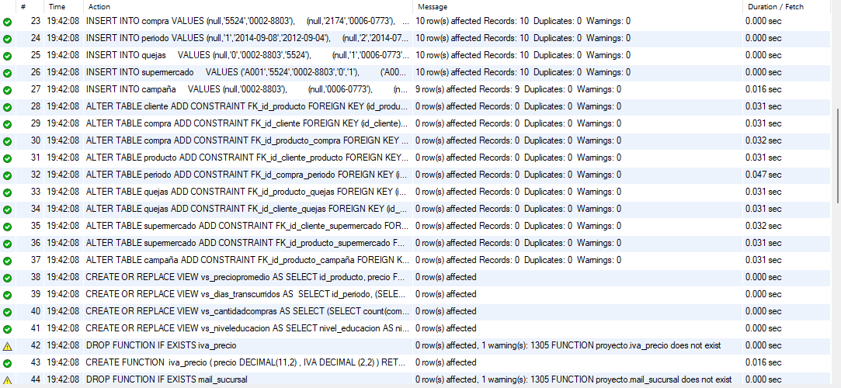
PRUEBA FINAL
Se corren todas las querys sin errores

Slide 16
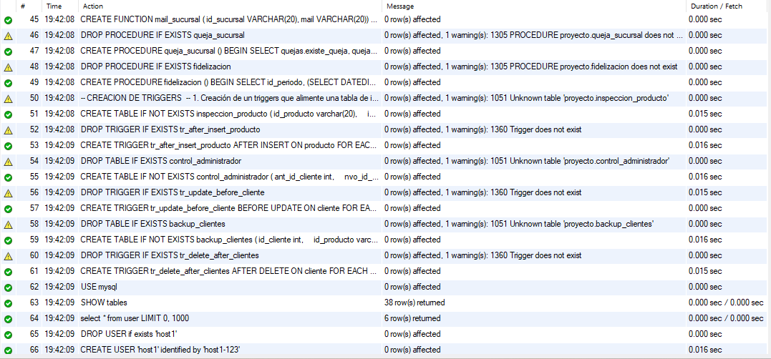
PRUEBA FINAL
Se corren todas las querys sin errores

Slide 17
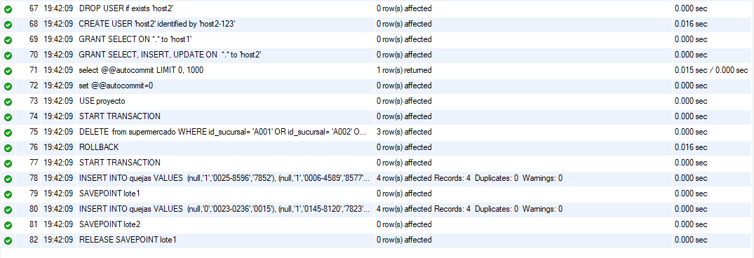
PRUEBA FINAL
Se corren todas las querys sin errores

Slide 18
¡ GRACIAS !

